Slide 1

АВТОМОБИЛЬНЫЕ ДОРОГИ

Slide 2

АВТОМОБИЛЬНАЯ ДОРОГА – это комплекс линейных и сосредоточенных транспортных сооружений с технико-экономическими параметрами, обеспечивающими безопасные, удобные и экономичные условия движения транспортных средств с расчетными скоростями и нагрузками круглый год в течение заданного периода эксплуатации.
АВТОМОБИЛЬНЫЕ ДОРОГИ – визитная карточка страны, одна из основ ее экономической жизни, это достояние нации, которое надо не только бережно сохранять, рационально использовать, но и неуклонно приумножать. Эффективная работа транспорта – необходимое условие успешного развития всех без исключения отраслей народно хозяйственного комплекса.

Slide 3
Основные задачи развития автомобильных дорог:
сохранение существующей автодорожной сети, повышение ее транспортно-эксплуатационного состояния за счет проведения полного комплекса работ по модернизации, ремонту и содержанию дорог;
приоритетное развитие опорной дорожной сети, в первую очередь, участков автомагистралей в составе международных транспортных коридоров, реализация проектов строительства скоростных автодорог, в том числе с привлечением частных инвестиций;
совершенствование и развитие сети областных и районных автомобильных дорог, а также улично-дорожной сети населенных пунктов.

Slide 4
Тенденции, которые требуют развития дорожной отрасли:
  принципиально новый подход к развитию дорожной инфраструктуры, которая должна расширять возможности экономического роста, интегрировать национальную экономику в глобальную среду, а также двигаться в регионы внутри страны;
  ускоренное старение дорожных инфраструктур вследствие роста интенсивности движения и, особенно, движения тяжелого автотранспорта. В условиях износа дорожной инфраструктуры инвестиционные приоритеты со строительства дорог и расширения сети дорог постепенно будут смещаться на ее содержание, ремонт и эксплуатацию существующей инфраструктуры для повышения ее технических характеристик;
  постоянный рост потребности в ресурсах на дорожную инфраструктуру из-за увеличения интенсивности движения на дорогах, повышения требований общества к качеству дорог и придорожного сервиса и соответственно роста издержек;
  наращивание управленческого опыта, который выражается в повышении производительности и результативности, а также необходимости в прозрачной отчетности дорожной отрасли перед обществом за расходованием бюджетных средств и внедрение стиля управления, присущего частному сектору;
  в условиях рыночной экономики дорожная отрасль может управляться как бизнес. Концепция подобного управления получила название «Управление дорожными активами», доказывая, что в условиях рыночной экономики дорожная отрасль может противостоять объективным тенденциям и, главное, отвечать ожиданиям общества относительно качества дорожных активов.

Slide 5
ОСНОВНЫЕ КОНСТРУКТИВНЫЕ ЭЛЕМЕНТЫ АВТОМОБИЛЬНОЙ ДОРОГИ:
земляное полотно и дорожная одежда, искусственные сооружения (мосты, путепроводы, эстакады, трубы, тоннели и др.);
защитные сооружения (снегозащитные лесонасаждения, постоянные снегозащитные заборы, шумозащитные и ветрозащитные устройства, устройства для защиты дорог от снежных лавин, обвалов, оползней и др.);
элементы обустройства дорог (остановочные площадки и автопавильоны для пассажиров, площадки отдыха, специальные площадки для остановки и стоянки автомобилей и др.).

Slide 6
Автомобильные дороги
Сооружения, предназначенные для движения автотранспорта
Группа сооружений для обслуживания автомобилей
Группа сооружений для обслуживания пассажиров
Группа сооружений для содержания и ремонта дороги
земляное полотно;
дорожная одежда;
дорожный водоотвод;
искусственые сооружения (мосты, тоннели, галереи, подпорные стенки и др.);
обустройство (знаки, светофоры, разметка, ограждения, освещение и т.п.)
АЗС;
пункты обслуживания;
диспечерские пункты;
посты ДПС.
остановки;
автовокзалы;
кемпинги;
пункты питания.
административные здание;
производственные базы;
жилые здание;
сооружения связи

Slide 7
Административная классификация автомобильных дорог
Все автомобильные дороги в зависимости администативного значения подразделяются на две группы:
автомобильные дороги общего пользования;
хозяйственные дороги.
Автомобильные дороги общего пользования делятся на:
международного значения;
республиканского значения;
местного значения.
Хозяйственные дороги делятся на:
промышленные;
сельскохозяйственных предприятий;
патрульные.

Slide 8
СНиП РК 3.03-09-2006*
Т а б л и ц а 4.1.1 - Техническая классификация автомобильных дорог
Категория дороги | Расчетная интенсивность движения |  | Народнохозяйственное и административное значение автомобильной дороги
 | приведенная к легковому автомобилю, ед./сут | в транспортных единицах, авт/сут
I-а | свыше 14000 | свыше 9000 | Автомобильные магистрали международного или республиканского значения
I-б | свыше 14000 | свыше 7000 | Скоростные автомобильные дороги международного или республиканского значения (не отнесенные к I-а категории)
II | от 6000 до 14000 | от 3000 до 7000 | Скоростные автомобильные дороги международного или республиканского значения (не отнесенные к I-а и I-б категории)
III | от 2000 до 6000 | от 1000 до 3000 | Автомобильные дороги республиканского или местного значения (не отнесенные к I-б и II категории)
IV | от 200 до 2000 | от 100 до 1000 | Автомобильные дороги республиканского или местного значения (не отнесенные к I-б, II и III категории)
V | до 200 | до 100 | Автомобильные дороги местного значения (кроме отнесенных к III и IV категории)

Slide 9
Расчетные скорости
Категория дороги | Расчетные скорости, км/ч
 | основные | допускаемые на трудных участках местности
 |  | пересеченной | горной
I-а | 150 | 120 | 80
I-б | 120 | 100 | 60
II | 120 | 100 | 60
III | 100 | 80 | 50
IV | 80 | 60 | 40
V | 60 | 40 | 30

Slide 10
Параметры элементов дорог | Категории дорог
 | I-а | I-б | II | III | IV | V
Количество полос движения n, шт | 2 и более в каждом направлении движения |  | 2 | 2 | 2 | 1
Ширина, м - полосы движения | 3,75 | 3,75 | 3,75 | 3,5 | 3,0 | 4,5
- обочины | 3,75 | 3,75 | 3,75 | 2,5 | 2,0 | 1,75
- укрепленной части обочины в том числе, краевой полосы | до 2,5 при соответствующем технико-экономическом обосновании, но не менее 0,75 0,75 |  |  | 0,5 0,5 | 0,5 0,5 | - -
- разделитель ной полосы без дорожных ограждений, В_{рп} | не менее 6 | не менее 5 | - | - | - | -
- разделительной полосы с ограждениями по оси дороги, В_{рп} | не менее 2 м + ширина ограждений |  | - | - | - | -
-полосы безопасности у разделительной полосы | 1,0 | 1,0 | - | - | - | -
- проезжей части | 2(3,75хn) |  | 7,5 | 7,0 | 6,0 | 4,5
- дорожной одежды | 2(3,75хn + 1,75) |  | 9,0 | 8,0 | 7,0 | 4,5
- земляного полотна | 2(3,75хn)+7,5+В_{рп} |  | 15,0 | 12,0 | 10,0 | 8,0

Slide 11
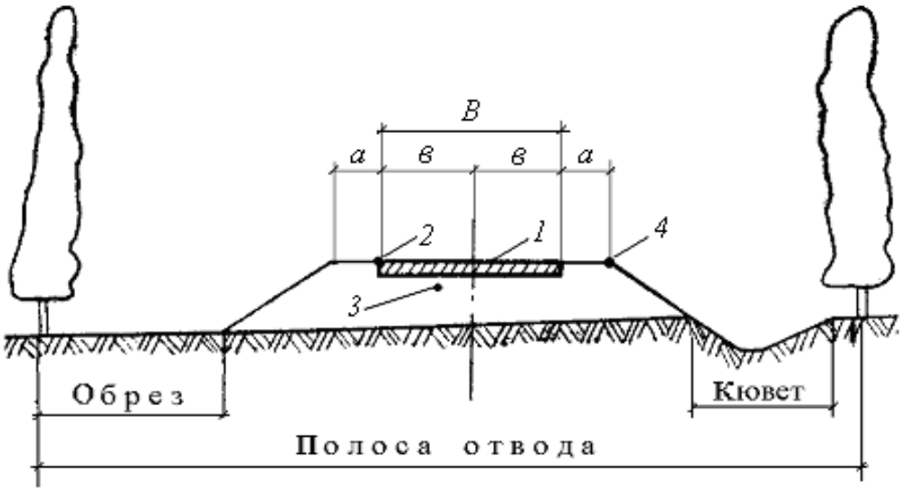
ПОПЕРЕЧНЫЙ ПРОФИЛЬ АВТОМОБИЛЬНОЙ ДОРОГИ
a – обочина; в – полоса движения; B – проезжая часть: 1 – дорожная одежда; 2 – кромка проезжей части; 3 – земляное полотно; 4 – бровка земляного полотна

Slide 12
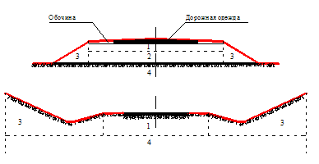
Элементы земляного полотна
1 – Рабочий слой (верхняя часть земляного полотна)
2 – Ядро насыпи
3 – Откосные части
4 – Основание насыпи (выемки)

Slide 13
Земляное полотно – конструктивный элемент автомобильной дороги, обеспечивающий её проектное положение, прочность, устойчивость, незаносимость и безопасность движения по ней, а так же массив грунта, на котором размещаются дорожная одежда, обочины, водопропускные трубы, опоры мостов и другие элементы системы дорожного водоотвода.
Верхняя часть земляного полотна (рабочий слой) - Часть земляного полотна, располагающаяся ниже дорожной одежды до глубины равной 2/3 глубины промерзания, но не менее 1,5 м от поверхности проезжей части.
Основание насыпи - Массив грунта в условиях естественного залегания, располагающийся ниже насыпного слоя, а при низких насыпях - и ниже границы рабочего слоя.
Основание выемки - Массив грунта ниже границы рабочего слоя.

Slide 14
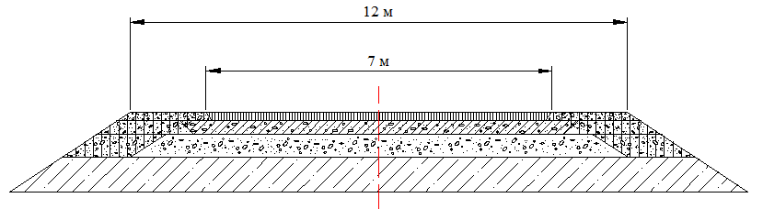
Дорожная одежда – уложенная на поверхность земляного полотна конструкция, которая состоит, как правило, из нескольких слоёв различных материалов, обладающих необходимой прочностью, ровностью и шероховатостью и предназначена для восприятия нагрузок от автомобилей и обеспечения максимально благоприятных условий скоростному и безопасному движению автотранспорта вне зависимости от погодно-климатических и временных факторов.

Slide 15
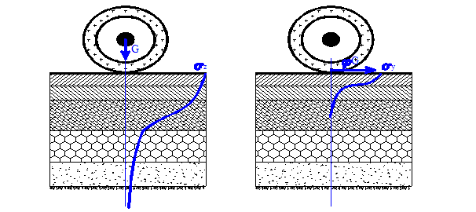

Slide 16
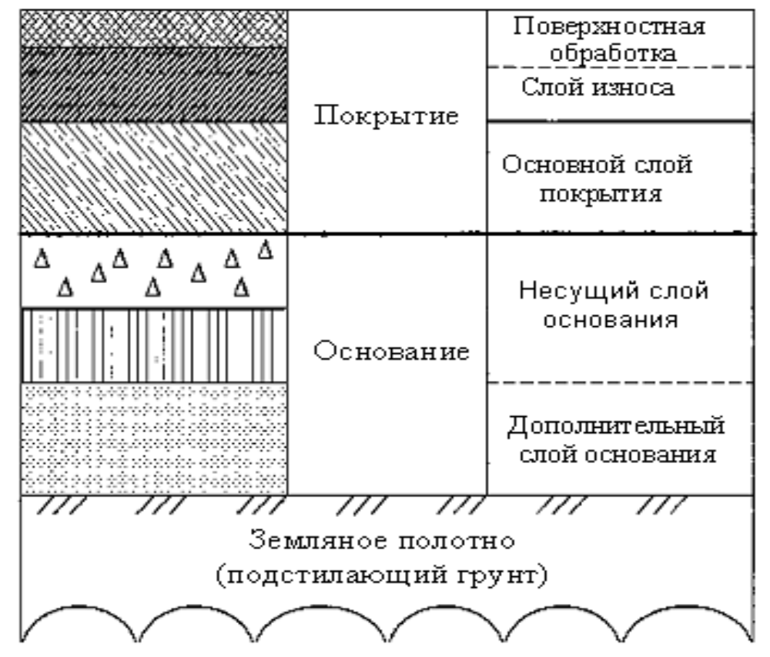
КОНСТРУКТИВНЫЕ СЛОИ ДОРОЖНОЙ ОДЕЖДЫ

Slide 17
Покрытие дорожной одежды – верхний, наиболее прочный конструктивный слой дорожной одежды, непосредственно воспринимающий воздействие транспортных средств и природно-климатических факторов. Покрытие обеспечивает необходимые транспортно-эксплуатационные качества дороги (ровность, коэффициент сцепления). В конструкции покрытия, помимо основного слоя, обеспечивающего необходимые качества, предусматривается запасная толщина (слой износа), не учитываемая при расчёте прочности и периодически восстанавливаемая по мере истирания.
Основание – несущая прочная часть одежды, устраиваемая из каменных материалов или грунта, обработанного вяжущими материалами. Распределяет нагрузку, воспринятую от покрытия в подстилающий грунт.
Дополнительные слои основания – из материалов, устойчивых при увлажнении, – устраиваются с целью обеспечения морозоустойчивости, дренажа, противодействия пучинообразованию.
Подстилающий грунт (рабочий слой земляного полотна) – тщательно уплотнённые слои земляного полотна, на которые укладывают дорожную одежду.

Slide 18
ОСНОВНЫЕ ТИПЫ ДОРОЖНЫХ ОДЕЖД И ВИДОВ
ПОКРЫТИЙ ПО КАТЕГОРИИ ДОРОГ
Типы дорожных одежд | Основные виды покрытий | Категории дорог
Капитальные | Цементобетонные монолитные, в т.ч. армированные | I-IV
 | Железобетонные или армобетонные сборные из предварительно напряженного железобетона, железобетона, армобетона | I-IV
 | Асфальтобетонные (из горячих асфальтобетонных смесей) | I-IV
Облегченные | Асфальтобетонные (из горячих и холодных асфальтобетонных смесей) | III, IV
 | Из органоминеральных смесей с жидкими органическими вяжущими, жидкими органическими вяжущими совместно с минеральными; с вязкими, в т.ч. эмульгированными органическими вяжущими; с эмульгированными органическими вяжущими совместно с минеральными; из каменных материалов, обработанных битумом по способу смешения на дороге или методами пропитки; | IV, V

Slide 19
Типы дорожных одежд | Основные виды покрытий | Категории дорог
Облегченные | Каменные материалы, обработанные органическими вяжущими, в т.ч. отходами промышленности; из каменных материалов, обработанных неорганическими вяжущими; черного щебня, приготовленного в установке и уложенного по способу заклинки; из пористой и высокопористой асфальтобетонной смеси с поверхностной обработкой; из прочного щебня с двойной поверхностной обработкой | IV, V
Переходные | Из щебня прочных пород, устроенных по способу заклинки без применения вяжущих материалов; из грунтов и малопрочных каменных материалов, укрепленных органическими, неорганическими или комплексными вяжущими; булыжного и колотого камня (мостовые) | IV, V и на первой стадии двухстадийного строительства дорог III категории
Низшие | Из щебеночно-гравийно-песчаных смесей; малопрочных каменных материалов и шлаков; грунтов, укрепленных или улучшенных различными местными материалами | V и на первой стадии двухстадийного строительства дорог IV категории

